Slide 1
Chapter 2
需求工程
Group 4

Slide 2
需求的種類
使用者需求（User Requirements）
以企業目的為導向
系統需求（System Requirements）
系統導向，更加細部
軟體需求規格書
功能性需求（Functional Requirements）
具體提出系統提供的服務項目
明確的
非功能性需求（Nonfunctional Requirements）
系統品質的要求、限制
依賴於功能性需求、有程度的滿足

Slide 3
軟件品質
產品操作 Product Operation
正確性 Correctness
可靠性 Reliability
效率性 Efficiency
整合性 Integrity
可使用性 Usability
產品開發 Product Development
可維護性 Maintainability
可測試性 Testability
彈性 Flexibility
產品移交 Product Transition
可移植性 Portability
再利用性 Reusability
互助運作性 Interoperability

Slide 4
需求工程
指透過一連串有系統、有步驟的方式，將待開發的系統需求從需求端擷取出來，加以分析建置，以供開發端依此開發。
活動
需求擷取 Requirements Elicitation
需求分析 Requirements Analysis
需求規格化 Requirements Specification
需求確認 Requirements Validation

Slide 5
需求擷取
獲得使用者對系統的需求，方法有面談、問卷、使用者觀察、研討會、腦力激蕩、使用案例與雛形法。
雛形法：先寫出系統雛形，展示給使用者看，使用者透過「修改建議」的方式建構其對系統的需求。
捨棄式雛形法 Throwaway Prototyping
雛形不會成爲系統最後的成品
雛形針對沒有把握的系統需求設計
漸進式雛形法 Evolutionary Prototyping
最有把握、最明確的需求開發雛形系統
隨著系統開發演進，最終成爲遞交給需求端的成品

Slide 6
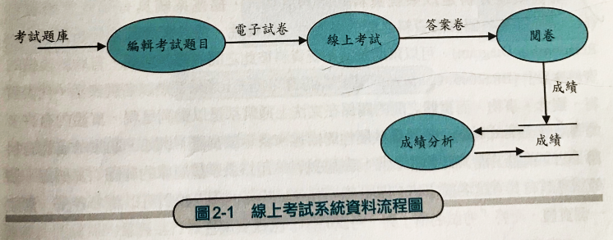
需求分析
分析需求是否正確（Correct）、完整（Complete）、沒有衝突（Conflict-Free）。
資料流程分析
以系統功能面（System Functionality）的角度切入，藉由描述系統之資料於各個功能流程（Process）之間的轉變，來剖析系統所具備的各項功能，利用資料流程圖進行資料流程的分析記錄。
Notes:
橢圓：流程，運算、處理
箭頭：資料流向
平行線：資料庫/檔案

Slide 7
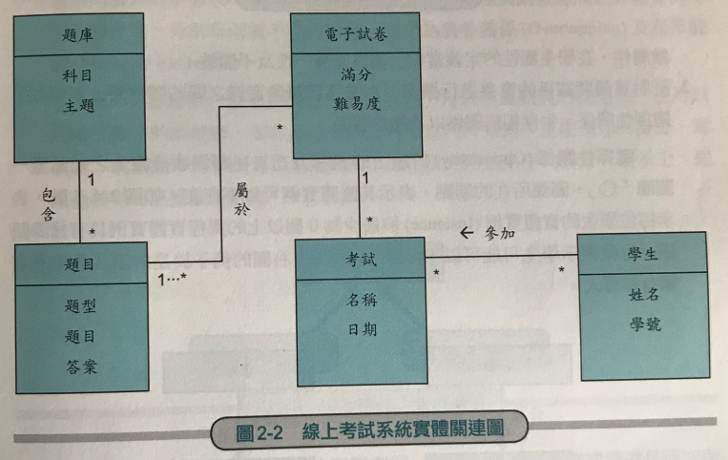
需求分析
實體關連分析
以系統資料面的角度切入，描述系統具有哪些實體資料（Entity），以及各個實體資料之間的關連性、結構性。透過實體關連分析圖（Entity Relationship Diagram），釐清系統資料彼此複雜的關係。
實體：名詞 關係：動詞
實體本身具有抽象化的概念。
實體區分成實體型態（Entity Type）以及實體實例（Entity Instance）。
實體本身透過關鍵屬性（Key Attribute）來描繪特定實體。

Slide 8
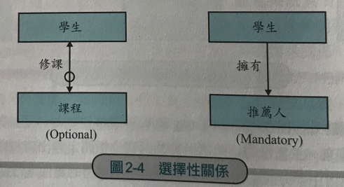
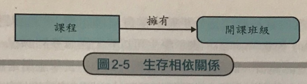
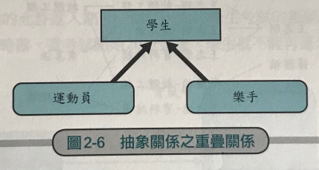
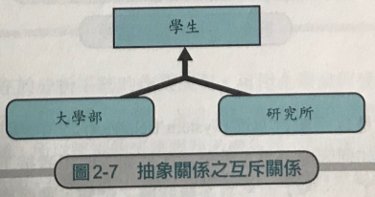
需求分析
實體關連分析
擴充實體關連分析圖（Extended Entity Relationship Diagram）
定義出資料庫裡實體的邏輯内容
擴充每個實體的屬性
主要鍵值 Primary Key
外部索引鍵 Foreign Key
屬性資料型態 Type
寬度 Width
可否允許空值 Null OK
擴充實體彼此閒關係的意義
選擇性關係 Optionality
生存相依關係 Existence Dependency
抽象關係 Abstraction
繼承 Inherit
超型態 Supertype 副型態 Subtype
重叠關係 Overlapping 互斥關係 Mutually Exclusive

Slide 9
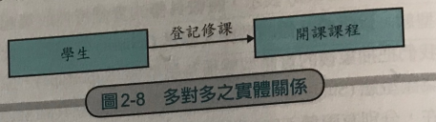
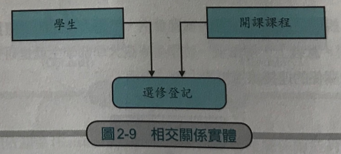
需求分析
實體關連分析
多對多之實體關係 Many-to-Many Relationship
相交實體 Intersection Entity

Slide 10
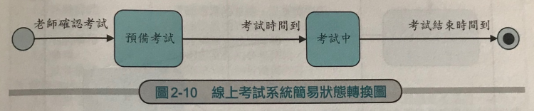
需求分析
狀態行爲分析
以系統行爲面（System Behavior）之角度切入，藉由描述系統運作時其所處狀態如何因應外界時間發生而導致系統狀態之轉變，進而產生相關之反應動作（Activity），來剖析系統之運作行爲，產出系統之狀態轉換圖（State Transition Diagram）。

Slide 11
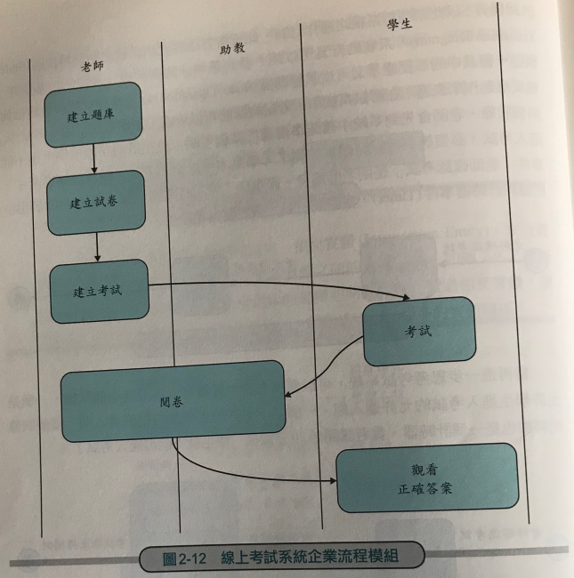
需求分析
企業流程分析
分析系統的作業流程
企業流程模組（Business Process Model）
流程表達上考慮不同的組織或角色

Slide 12
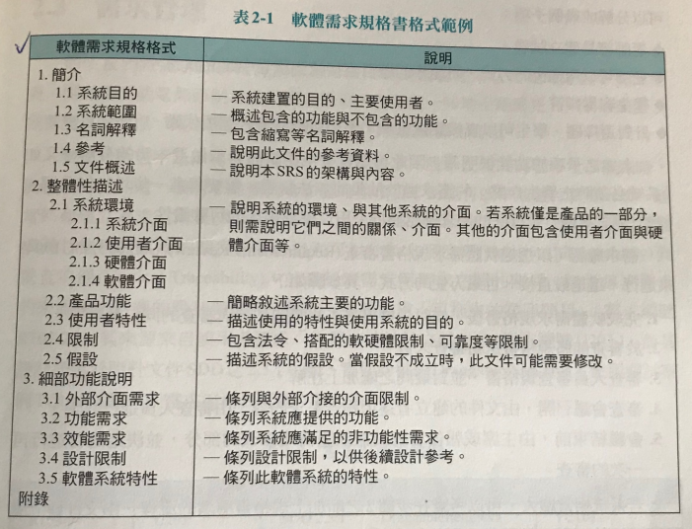
需求規格化
需求擷取獲得的是使用者需求，透過需求分析得到系統需求。規格化將需求寫成具體的文件，作爲設計的依據以及雙方合約基礎。

Slide 13
需求確認
確認需求規格是否正確、符合使用者本意、確認系統是否可驗證（Verifiable）。細部規格書中需求的驗證方法。
軟體需求規格書審查（Requirements Review）

Slide 14
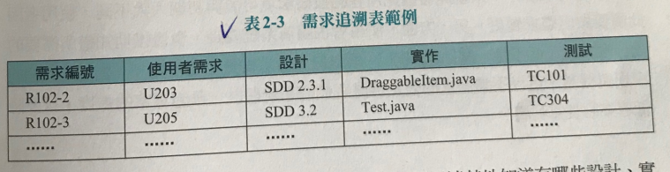
需求管理
因應使用者經常在開發過程中變更需求，制定需求變更的流程，做好需求變更的管理。
需求追溯表（Requirements Traceability Matrix, RTM）
表達需求與其他項目之間的關係
水平追溯 Horizontal Traceability
記錄需求與需求之間的關係
垂直追溯 Vertical Traceability
記錄需求的來源及對應的設計與實作

Slide 15
總結
需求的特色與分類
需求擷取的方法、需求分析的方法、需求驗證的方法、需求管理的方法
開發的階段：使用者需求、系統需求
需求的特性：功能性、非功能性
需求分析與驗證：早期排錯 Early Debugging
「唯一不變的，是事事會變。」

